Slide 2
“A Veces todo es Adverso”

Slide 3
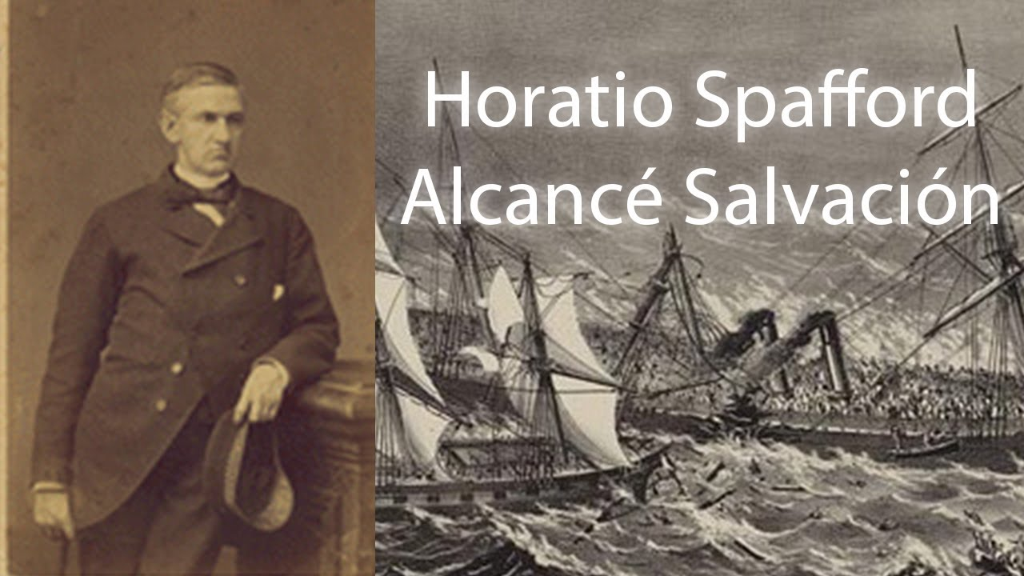
Escrito por Horatio Spafford en 1873
Perdió a su hijo de 4 años debido a scarlet fever en 1871,
Perdió casi todas sus pertenencias en el fuego en la cuidad de Chicago en 1871,
Perdió a sus 4 hijas cuando el crucero Ville de Havre se hundió en el Atlantic en Noviembre 1873.
El volvio en un barco cerca de donde perdió a sus 4 hijas juntamente con otros 226 otros perdieron la vida, Anna, su esposa con 47 sobrevivieron.

Slide 4
“Estoy Bien con mi Dios My Soul”
En Cualquier Circunstancia
De Paz Inundada me senda este O cúbrala un mar de aflicción Mi suerte, cualquiera que sea, dire: “Estoy bien, con mi Dios”
En Paz o Aflicción, busque estar bien con Dios– 4:4-7; Rom. 8:28-39
Dios está contigo – Fil 4:8
APRENDER a estar CONTENTOS– Fil 4:11,12
En Esta vida, lo mas importante; es estar “bien con Dios” –Mat 7:24-26; Prov 10:25; Fil 4:13

Slide 5
“Estoy Bien con mi Dios”
“Ya Venga la prueba o me tiente Satán, no amengua mi fe ni mi amor; pues Cristo comprende mis lucha, mi afán y su sangre obrara en mi favor.
El Plan del diablo es destruirnos – 1 Pe 5:8; Ef 6:10-18
Dios nos ha dado todas las herramientas – 1 Ped 5:7,9-10; Ef. 6:10-18;

Slide 6
“Estoy Bien con mi Dios”
Feliz yo me siento al saber que Jesus libròme de yugo opresor, quito mi pecado clavòlo en la cruz. Gloria demos al buen Salvador
Porque yo se que Jesus me Salvo. Hch 2:38; 22:16; Gal. 3:26,27; Rom. 6:3-22; 1 Ped. 3:21
No importa las circunstancias – –Job 1:20-21; Hch 16:25

Slide 7
“Estoy Bien con mi Dios”
La fe tornàrase en feliz realidad al irse la niebla veloz, Desciende Jesus con su gran majestad, !Aleluya Ya Estoy bien con mi Dios!
Porque por fe andamos– Heb 11:13-16
Yo estaré al lado derecho del Señor– Mat. 25:34, Col. 3:24; Rev 22:12-14

Slide 8
“Estoy Bien con mi Dios”
Salmos 46:1-11
1 Dios es nuestro amparo y fortaleza, Nuestro pronto auxilio en las tribulaciones. 2 Por tanto, no temeremos, aunque la tierra sea removida, Y se traspasen los montes al corazón del mar; 3 Aunque bramen y se turben sus aguas, Y tiemblen los montes a causa de su braveza. Selah.

Slide 9
“Estoy Bien con mi Dios”
Salmos 46:1-11
4 Del río sus corrientes alegran la ciudad de Dios, El santuario de las moradas del Altísimo. 5 Dios está en medio de ella; no será conmovida. Dios la ayudará al clarear la mañana. 6 Bramaron las naciones, titubearon los reinos; Dio él su voz, se derritió la tierra. 7 Jehová de los ejércitos está con nosotros; Nuestro refugio es el Dios de Jacob. Selah.

Slide 10
“Estoy Bien con mi Dios”
Salmos 46:1-11
8 Venid, ved las obras de Jehová, Que ha puesto asolamientos en la tierra. 9 Que hace cesar las guerras hasta los fines de la tierra. Que quiebra el arco, corta la lanza, Y quema los carros en el fuego. 10 Estad quietos, y conoced que yo soy Dios; Seré exaltado entre las naciones; enaltecido seré en la tierra. 11 Jehová de los ejércitos está con nosotros; Nuestro refugio es el Dios de Jacob. Selah.

